Slide 2
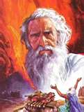
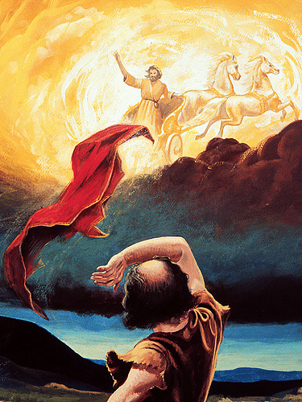
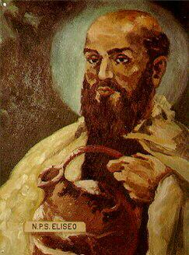
y de
Eliseo
2 REYES
2:12 – 13:20a
La
obra de
Elías
I REYES 17:1 –
2 REYES 2:11

Slide 3
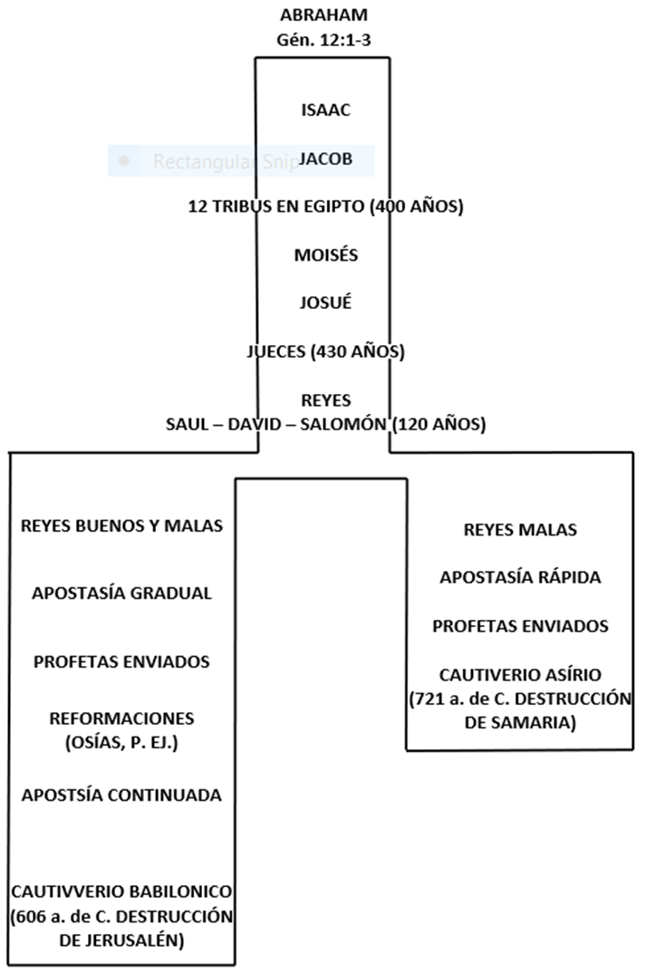
JUDÁ
ISRAEL
REYES BUENOS Y MALOS
REYES BUENOS Y MALOS
Elías y
Eliseo
APOSTASÍA CONTINUADA
I REYES 17:1 –
2 REYES 2:11
2 REYES
2:12 – 13:20a

Slide 4
E
L
Í
A
S
E
L
I
S
E
O

Slide 5
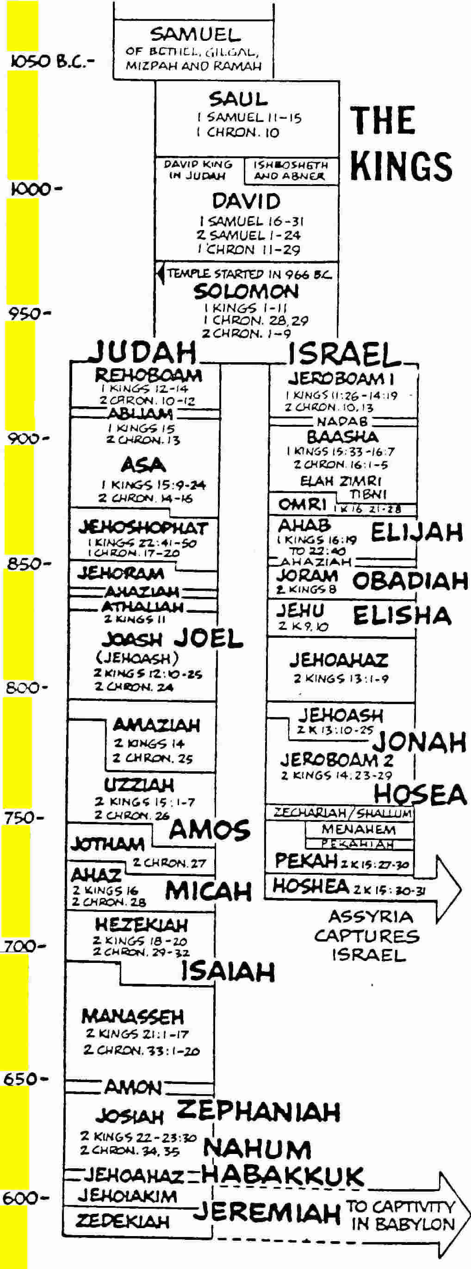

Slide 6
SEMEJANZAS
Ambos fueron designados por Dios para ser los profetas principales de Israel para un período.
Ambos entrenaron a 'los hijos de los profetas' como una prioridad de su trabajo
(2 Rey 2:3-7; 4:1, 38; 5:22).
Ambos fueron capacitados por Dios de modos extraordinarios. Con su trabajo para Dios los milagros tenían un papel principal (los milagros del juicio sobre apostasía y milagros de la restauración para los fieles).
Elías
Eliseo
I REYES 17:1 –
2 REYES 2:11
2 REYES
2:12 – 13:20a

Slide 7
Muchos tienen la impresión que en la Biblia los milagros ocurrieron con frecuencia. Y debemos considerar la realidad que nunca atestiguamos un milagro genuino hoy.
Esto es por qué unos concluyen que la Biblia es el mito en vez de la historia genuina, y la razón por la que otros buscan milagros como prueba de su espiritualidad, así cayendo víctimas del engaño y tontería.
¿Esta impresión es correcta - que los milagros ocurrieron con frecuencia??
Elías
Eliseo
I REYES 17:1 –
2 REYES 2:11
2 REYES
2:12 – 13:20a

Slide 8
De hecho, la Biblia no da la idea que los milagros son comunes. Éstos son raros y tienden a ocurrir parcialmente en tiempos y lugares especiales en la historia Bíblica.
Si identificámos la ocurrencia de milagros en la historia bíblica, parecería a una línea baja y llana interrumpida por
unos picos durante los tiempos de
Moisés y Josué (el éxodo y la conquista),
Elías y Eliseo (en un tiempo de crisis en
Israel), y en el tiempo de Jesús y los
apóstoles (para certificar a Jesús y el
Evangelio).
Hay otros milagros descritos, pero ellos
son relativamente pocos. La mayoría de
las personas en tiempos Bíblicos vivieron
su vida entera sin atestiguar un milagro.
Elías
Eliseo

Slide 9
Hay 4 períodos de la gran actividad milagrosa
en la historia Bíblica
1. El tiempo de Moisés y su liberación de Egipto
2. El tiempo de los profetas, sobre todo por Elías y Eliseo
3. El exilio babilónico
4 Jesús y el período apostólico

Slide 10
El número de milagros registrados en la Biblia es grande,
pero hay ciertas cosas que son obvias :
Considerando el período total de la Biblia, el número es bajo
2. Tienden agruparse alrededor de ciertos eventos o personas grandes
3. La saturación máxima es encontrada en la vida de Jesús, en el punto culminante de la revelación divina y la redención humana.

Slide 11
Patriarcas
Religión familiar
Moisés
Religión nacional
Cristo
Religión universal
Adán
Moisés
Heb. 9:15-17
Cristo
el mar
La Ley dado en el Sinaí
Nuevo Pacto
el Evangélio de Cristo
el Reino de Cristo
-o-
la iglesia
Salvación realizada y
predicada a todo
el mundo
Gén. 7-10
M
a
l
i
g
n
i
d
a
d
La
Ley
C
r
i
s
t
o
N
a
c
i
ó
Caín
y
Abél
Abrám
Isaac
Jacob
José
Reino de Israel
C
a
u
t
i
v
d
a
d
4
0
0
y
e
a
r
s
Edén
Noé
Israel
en
Egypt
Moisés
nació
En el
Desierto
40 años
Los jueces
Reino
Unido
Reino
Dividido
Ministerio de
Cristo
Gén. 3
Exodo
Números
Levítico
Josue
Jueces
Mateo
Marcos
Lucas
Juan
Gén. 12-49
Los Profetas
Gén. 4-6
Saúl
David
Salomón
el
diluvio
Rojo
2500 años
1500 años
2000 años
Génesis 1- Exodo 20
Exodo 20 – Hechos 1
Hechos 2 - Apocalipsis
Dios habló a los padres - Gén. 12:1
La Ley vino por Moisés
Ayo (tutor) - Gál. 3:24
Cancelado – Col. 2:14
Tabernáculo y Templo
Pascua . . . . . . . Sábado
Gracia/Verdad…Cristo
Evangelio . . . Iglesia
Rom. 1:16 Hech. 2:47
Templo espiritual
la Cena . . . . . día del Señor
Altar familial
Sacrificios de animales

Slide 12
What's New? Online Store
What's New? Online Store
What's New? Online Store
Books & Essays
Books & Essays
Books & Essays
Bible Teachings
Bible Teachings
Bible Teachings
Home Groups
Home Groups
Home Groups
Adult Classes
Adult Classes
Adult Classes
About Xenos
About Xenos
About Xenos
Ministries
Ministries
Ministries
Donate
Donate
Donate
 |  | Xenos Books |  |  |  | Outlines & Charts |  |  |  | Online Journal
 |  | Xenos Books |  |  |  | Outlines & Charts |  |  |  | Online Journal
 |  | Xenos Books |  |  |  | Outlines & Charts |  |  |  | Online Journal
DIFERENCIAS:
SOCIOECONÓMICA: Elías vino del rústico Galaad más allá del Río Jordán, y probablemente era de un hogar relativamente pobre. Eliseo parece que vino de una familia rica (12 bueyes).
PERSONALIDAD: Elías parece haber sido un hombre pasional, teniendo grandes oscilaciones emocionales entre euforia y la depresión. No vemos ninguna evidencia de esto en Eliseo, que probablemente era más apacible.
FÍSICA: Elías era velloso (2 Reyes 1:8); Eliseo era calvo (2 Reyes 2:23)
Algunas de sus diferencias son más centrales al trabajo que cada uno hizo.
* El ministerio de Eliseo superó el ministerio de Elías de ciertos modos.
-- duró dos veces más que el de Elías (25 años … 13 años).
-- los Reyes registran dos veces más milagros por Eliseo (14 … 7).
Unos especulan que estas diferencias eran parte de la respuesta de Dios para
conceder a Eliseo una porción doble del espíritu de Elías (2 Reyes 2:9).
1340 Community Park Dr., Columbus OH 43229 (614) 823-6500 Send questions or feedback to webmaster@xenos.org
©2008 Xenos Christian Fellowship (See our usage guidelines.)
1340 Community Park Dr., Columbus OH 43229 (614) 823-6500 Send questions or feedback to webmaster@xenos.org
©2008 Xenos Christian Fellowship (See our usage guidelines.)
1340 Community Park Dr., Columbus OH 43229 (614) 823-6500 Send questions or feedback to webmaster@xenos.org
©2008 Xenos Christian Fellowship (See our usage guidelines.)

Slide 13
What's New? Online Store
What's New? Online Store
What's New? Online Store
Books & Essays
Books & Essays
Books & Essays
Bible Teachings
Bible Teachings
Bible Teachings
Home Groups
Home Groups
Home Groups
Adult Classes
Adult Classes
Adult Classes
About Xenos
About Xenos
About Xenos
Ministries
Ministries
Ministries
Donate
Donate
Donate
 |  | Xenos Books |  |  |  | Outlines & Charts |  |  |  | Online Journal
 |  | Xenos Books |  |  |  | Outlines & Charts |  |  |  | Online Journal
 |  | Xenos Books |  |  |  | Outlines & Charts |  |  |  | Online Journal
Pero, el ministerio de Elías era más dominante desde muchos puntos de vista.
* Elías realmente era un personaje 'más grande que cualquiera.'
* La mayor parte de su ministerio directamente encaró personajes poderosos:
Acab, Jezabel, Ocozías.
* Eliseo, por otra parte, trató principalmente con el pueblo cuyos nombres no
sabemos - una viuda, cortador de madera, una mujer Sunamita, etc.
*Cuando Eliseo trató con figuras poderosas, él lo hizo indirectamente y realizó las directivas que Dios dio a Elías.
*La mayor parte de los milagros de Elías eran juicios dramáticos contra la apostasía (p.ej, sequía; el fuego del cielo)
1340 Community Park Dr., Columbus OH 43229 (614) 823-6500 Send questions or feedback to webmaster@xenos.org
©2008 Xenos Christian Fellowship (See our usage guidelines.)
1340 Community Park Dr., Columbus OH 43229 (614) 823-6500 Send questions or feedback to webmaster@xenos.org
©2008 Xenos Christian Fellowship (See our usage guidelines.)
1340 Community Park Dr., Columbus OH 43229 (614) 823-6500 Send questions or feedback to webmaster@xenos.org
©2008 Xenos Christian Fellowship (See our usage guidelines.)

Slide 14
What's New? Online Store
What's New? Online Store
What's New? Online Store
Books & Essays
Books & Essays
Books & Essays
Bible Teachings
Bible Teachings
Bible Teachings
Home Groups
Home Groups
Home Groups
Adult Classes
Adult Classes
Adult Classes
About Xenos
About Xenos
About Xenos
Ministries
Ministries
Ministries
Donate
Donate
Donate
 |  | Xenos Books |  |  |  | Outlines & Charts |  |  |  | Online Journal
 |  | Xenos Books |  |  |  | Outlines & Charts |  |  |  | Online Journal
 |  | Xenos Books |  |  |  | Outlines & Charts |  |  |  | Online Journal
*La mayoría de los milagros de Eliseo eran modestos y actos de compasión.
-- limpió las aguas de Jericó (2:19-22).
-- aumentó la botija de aceite de una viuda, salvando a sus hijos de ser vendidos para esclavitud (4:1-7).
-- limpió un pote del alimento venenoso (4:38-41).
-- alimentó a 100 hombres por multiplicar panes de cebada y trigo (4:42-44)
-- curó a Namaan de su lepra (5:14).
-- recuperó una hacha perdida que era prestada, y salvó un hombre de ruina financiera (6:1-7).
1340 Community Park Dr., Columbus OH 43229 (614) 823-6500 Send questions or feedback to webmaster@xenos.org
©2008 Xenos Christian Fellowship (See our usage guidelines.)
1340 Community Park Dr., Columbus OH 43229 (614) 823-6500 Send questions or feedback to webmaster@xenos.org
©2008 Xenos Christian Fellowship (See our usage guidelines.)
1340 Community Park Dr., Columbus OH 43229 (614) 823-6500 Send questions or feedback to webmaster@xenos.org
©2008 Xenos Christian Fellowship (See our usage guidelines.)

Slide 15
Elías se eleva sobre cada figura del Antiguo Pacto excepto a
Moisés, y Eliseo claramente permanece en la sombra de Elías.
* Él gastó los 10 primeros años atendiendo a Elías.
* Después de que Elías se marchó, Eliseo era conocido como
'Eliseo...que daba agua á manos á Elías ‘(2 Rey. 3:11).
* El Nuevo Pacto reconoce a Elías como la figura
predominante. Él es mencionado por nombre 29 veces.
Eliseo es mencionado sólo una vez.
*Mientras Dios hizo de Eliseo el sucesor de Elías y lo autorizó a desempeñar aquel
papel, todavía él era muy diferente de Elías en algunas áreas espirituales
importantes y claramente desempeñó un papel subordinado.
Elías
I REYES 17:1 –
2 REYES 2:11

Slide 16
Puntos para Recordar
Sus diferencias eran apropiadas para los papeles diferentes que Dios les dio. La personalidad valiente de Elías y sus actos milagrosos dramáticos fueron necesarios para llamar de nuevo la nación a Dios del borde de la apostasía total.
Los milagros compasivos de Eliseo para el israelita común les
proporcionaron un recordatorio necesario de la fidelidad de Dios
cuando ellos eran fieles a él.

Slide 17
Puntos para Recordar
2. Cual vida era más exitosa: ¿la de Elías o la de Eliseo?
-- En todas partes de su vida, Eliseo vivía en la sombra de Elías.
-- ¿Él era menos exitoso, entonces? Eliseo pidió recibir una porción doble del
espíritu de Elías, y Dios lo concedió su petición.
-- Eliseo nunca tuvo la fama pública que tenía Elías - pero su vida era exitosa
en los únicos ojos que realmente importaban - los ojos de Dios.
Una lección que aprendemos de Elías y Eliseo es:
El éxito es realizar fielmente el papel que Dios nos da – no es como nos comparamos con otros o cuanta aprobación recibimos de otros.

Slide 18
Puntos para Recordar
3. La cuestión no es cuánto llevo a cabo comparado a
otros, sino como bien yo realizo el potencial que Dios
me dio para servirlo.
Cada uno de nosotros está de pie ante Dios como
individuos llamados para complacer sólo a Él, ser
aprobado sólo por Él, y responsable sólo a Él.

Slide 19
y de
Eliseo
2 REYES
2:12 – 13:20a
La
obra de
Elías
I REYES 17:1 –
2 REYES 2:11

